Slide 1
Báo cáo Đồ án Cuối kỳ Indoor Air Quality Monitoring Application
Nhóm 04 – Lớp NT118.O12.MMCL
GVHD: ThS. Thái Huy Tân

Slide 2
Thành viên nhóm 04
Tống Võ Anh Thuận
Nguyễn Đăng Tố
21522652
21522685
Nguyễn Lê Tiến Phát
21522446

Slide 3
Nội dung trình bày
01
Tổng quan đồ án
02
Giao diện của ứng dụng
Demo trực tiếp
03
Tính năng của ứng dụng
04

Slide 4
01
Tổng quan đồ án
Chủ đề và thông số kỹ thuật của ứng dụng

Slide 5

Ứng dụng AirQA
Một ứng dụng theo dõi chất lượng không khí và thông tin thời tiết; được xây dựng trên nền tảng Android.

Slide 6
Thông số kỹ thuật
Ngôn ngữ sử dụng
Phiên bản AGP
IDE sử dụng
Phiên bản SDK
100% Java
(Phiên bản 1.8 - Java 8)
8.1.0
(Phiên bản Gradle 8.0)
Android Studio Giraffe
(2022.3.1)
33
(API 33 (“Tiramisu”; Android 13.0))

Slide 7
02
Giao diện ứng dụng
Bố cục, màu sắc và luồng sử dụng

Slide 8
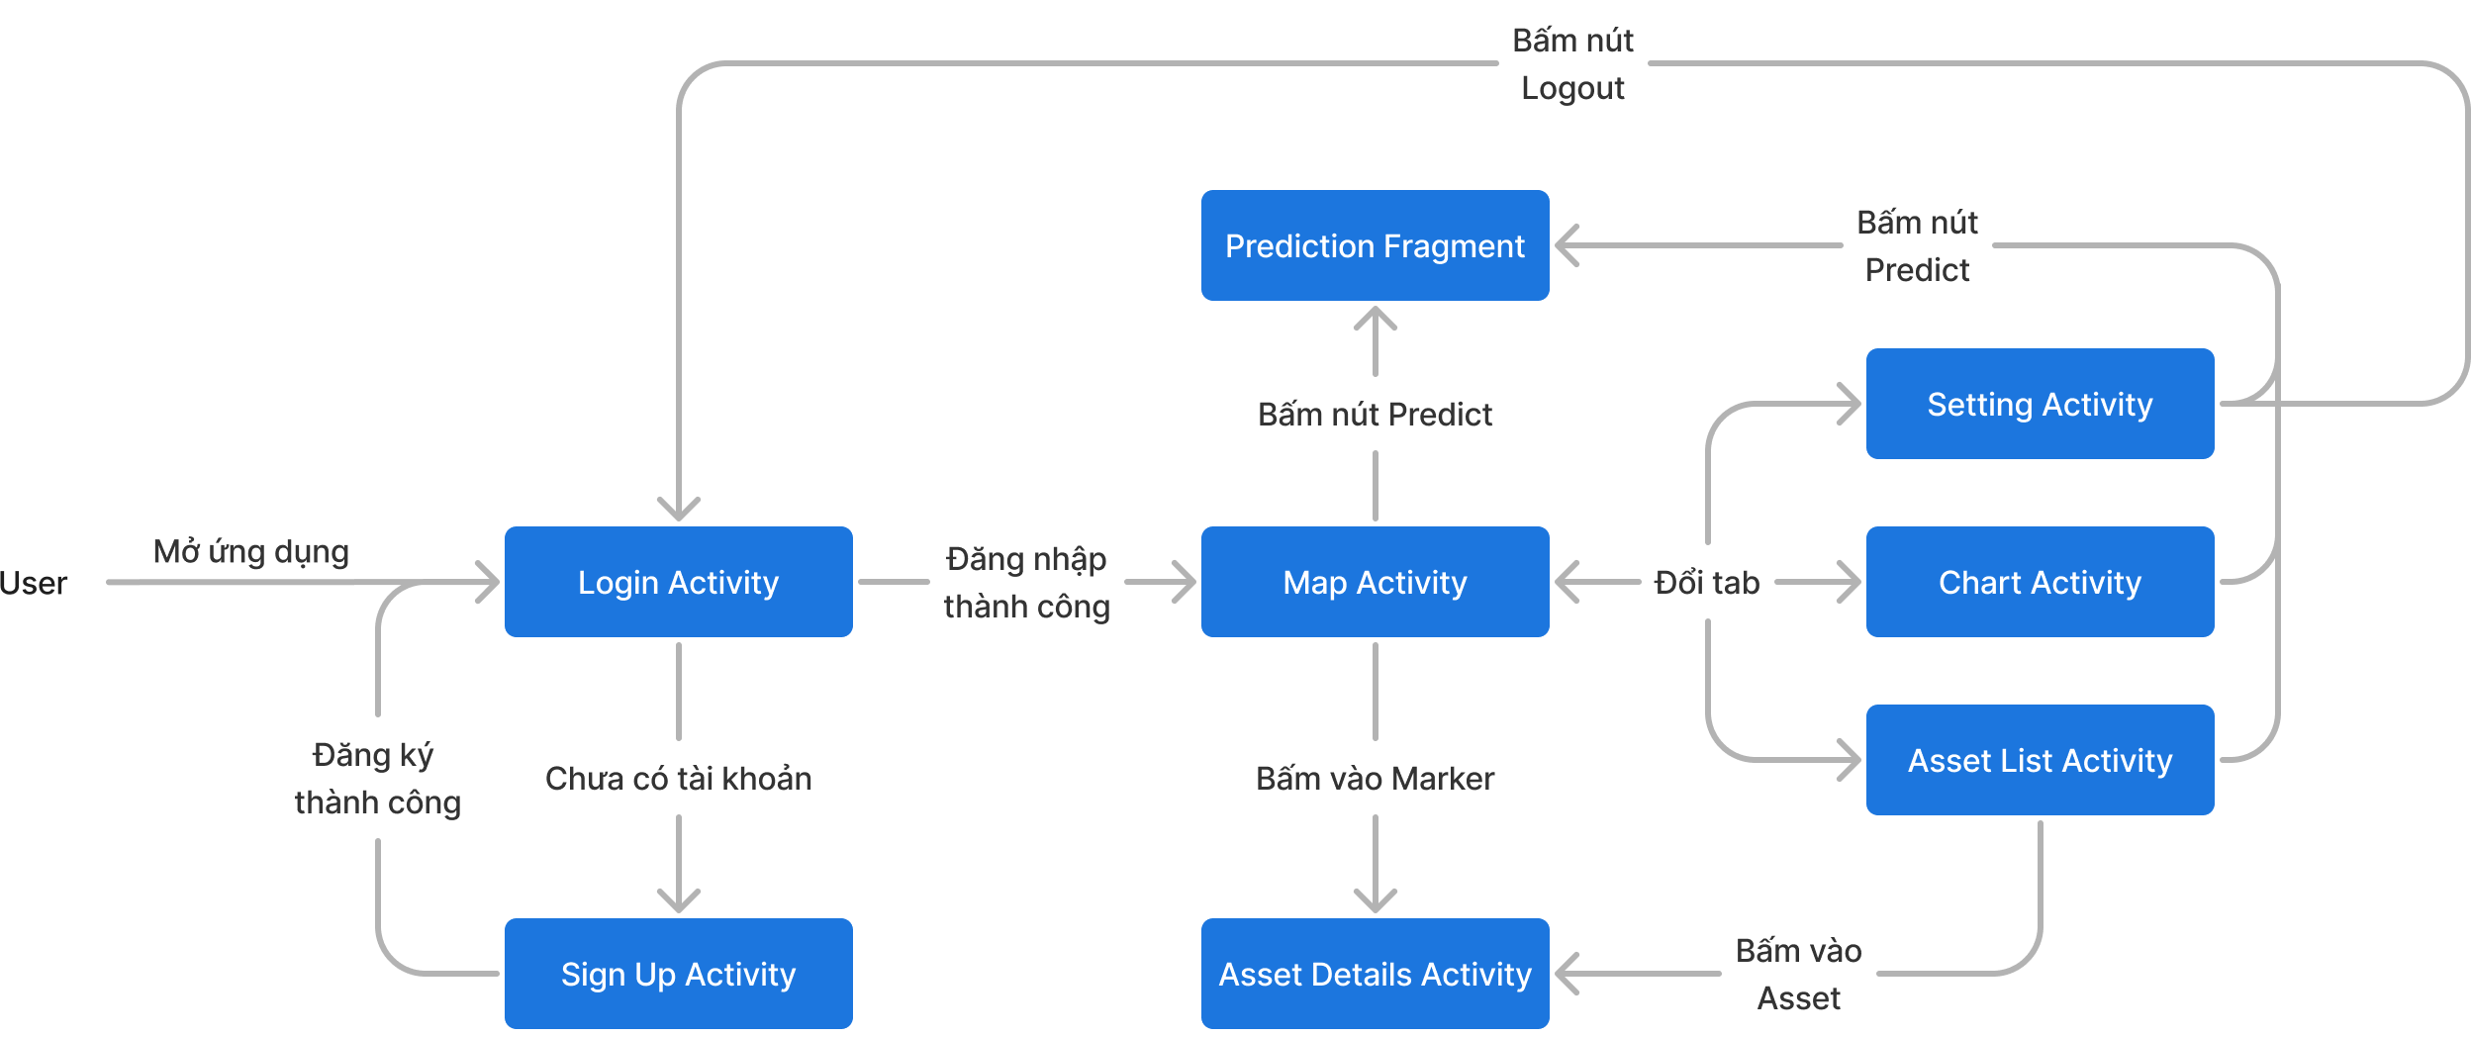
Luồng sử dụng

Slide 9

UI/UX
#FFFFFF
#1C76DE
#21D4E5
Logo
Bảng màu chính của ứng dụng

Slide 10
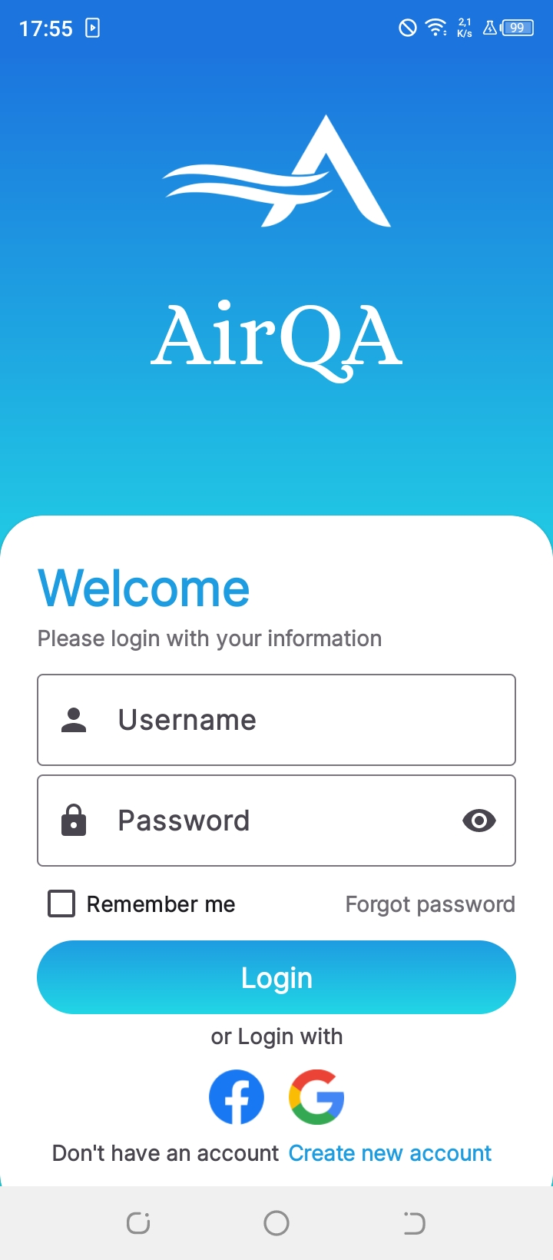
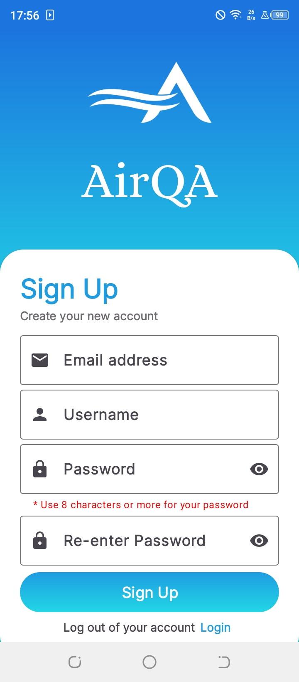
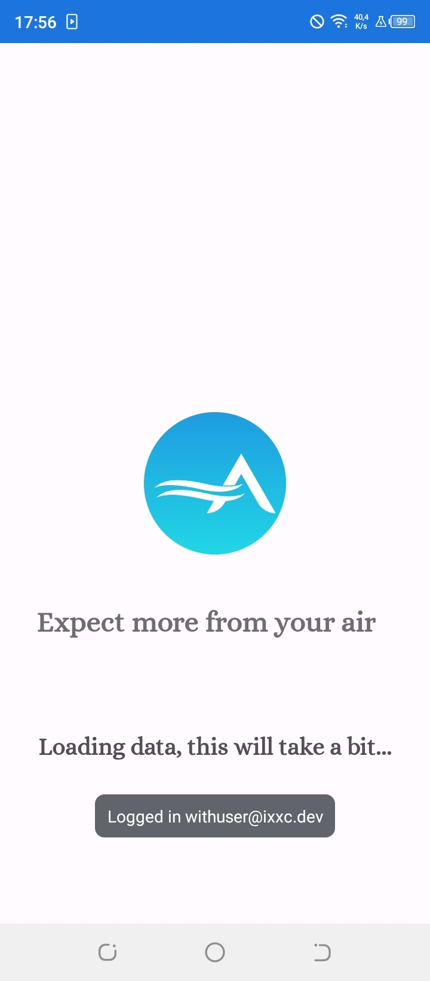
UI/UX

Slide 11
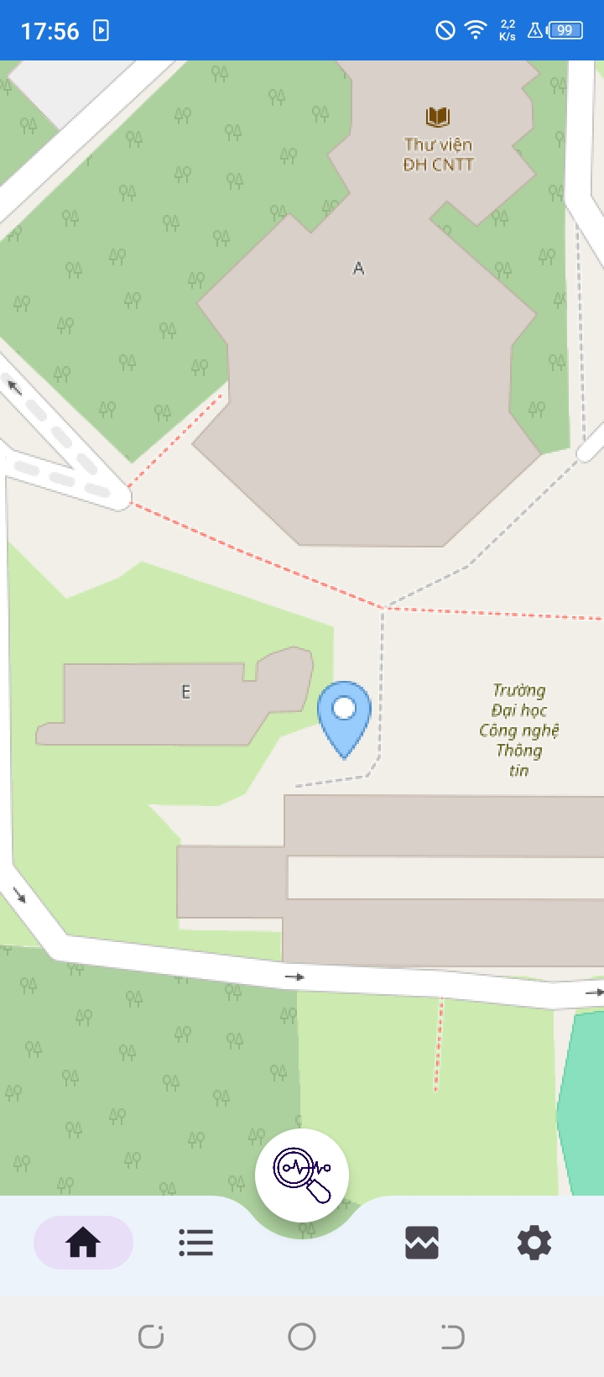
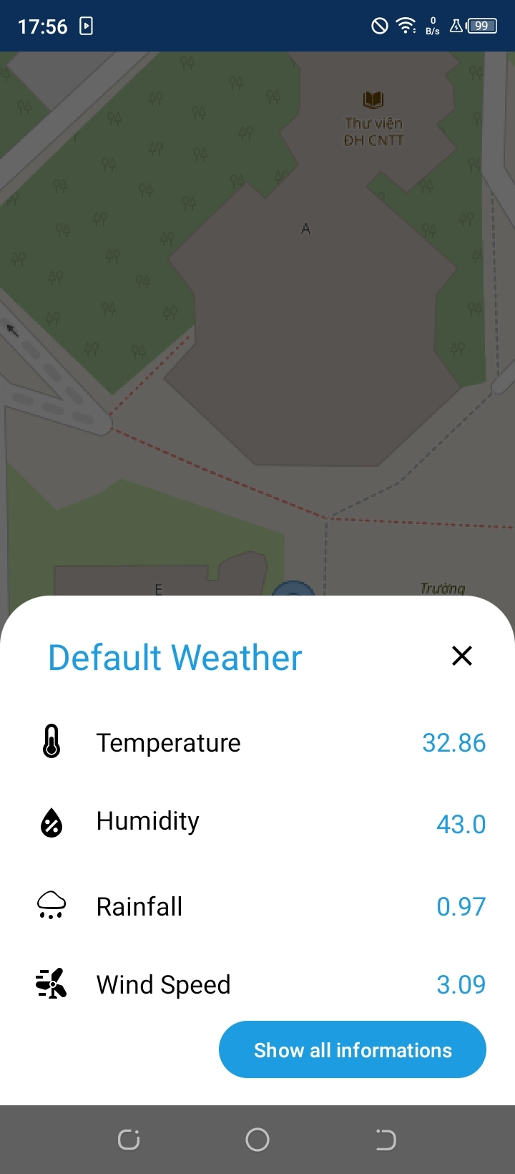
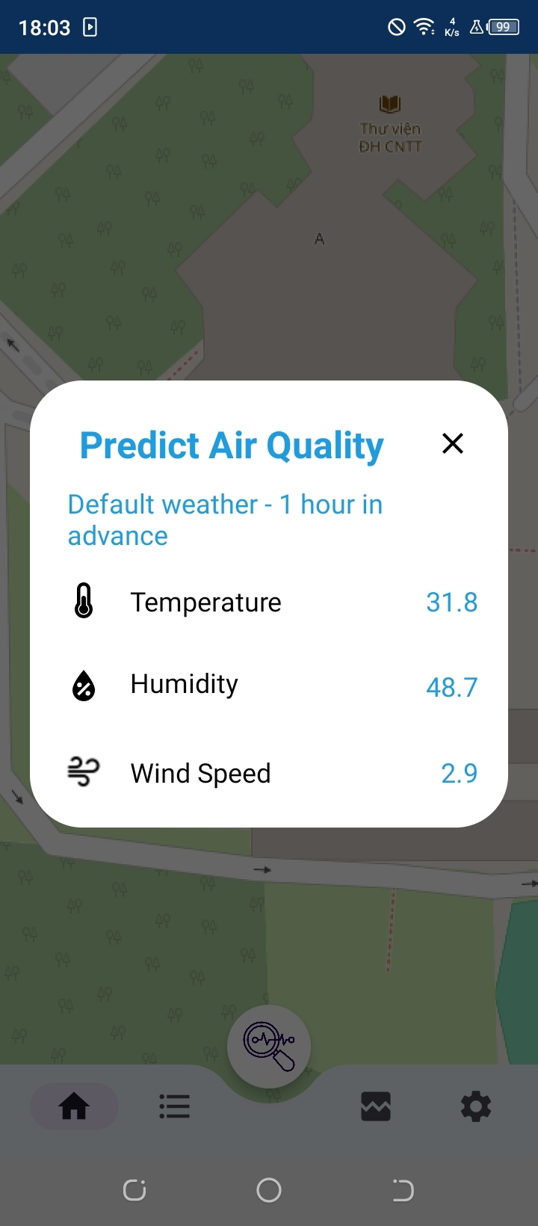
UI/UX

Slide 12
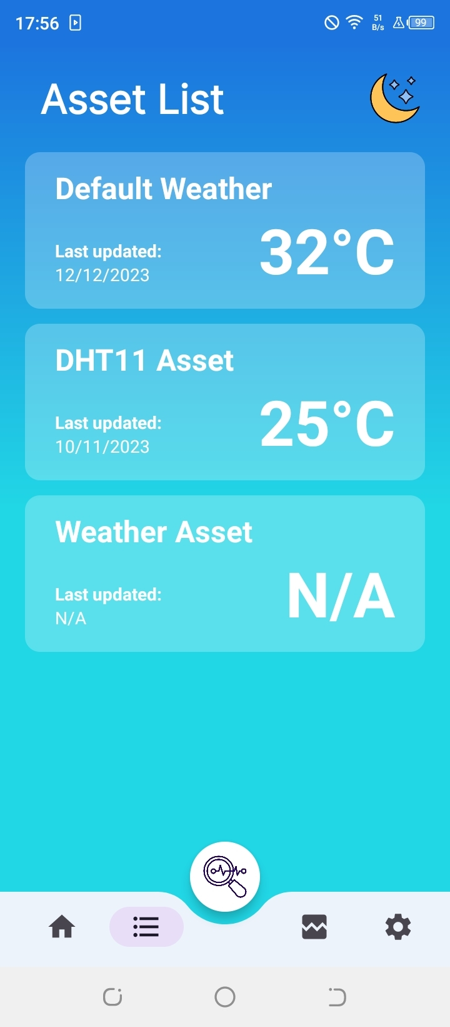
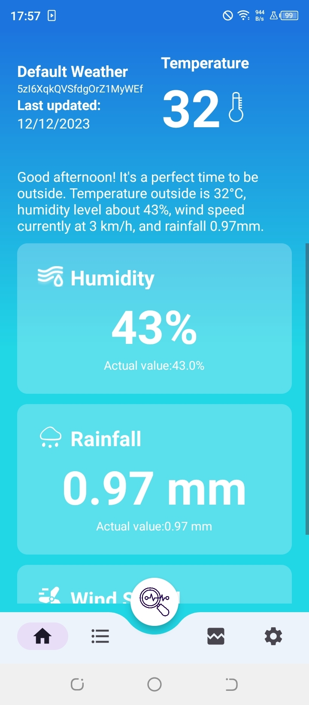
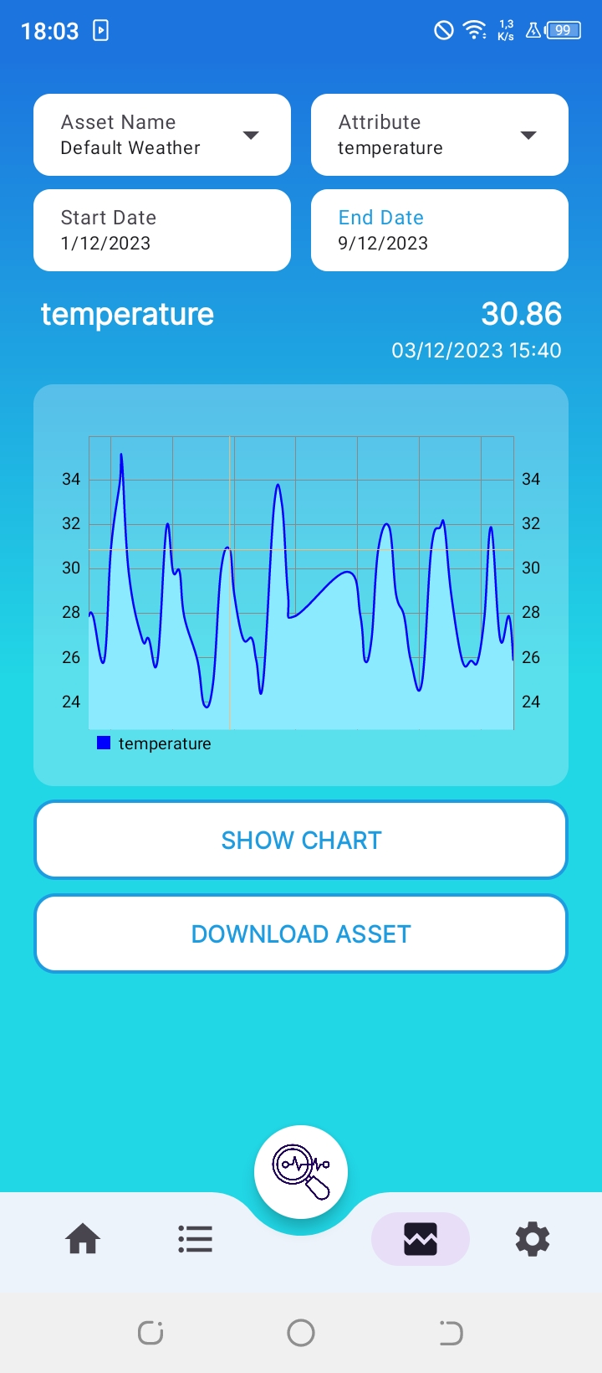
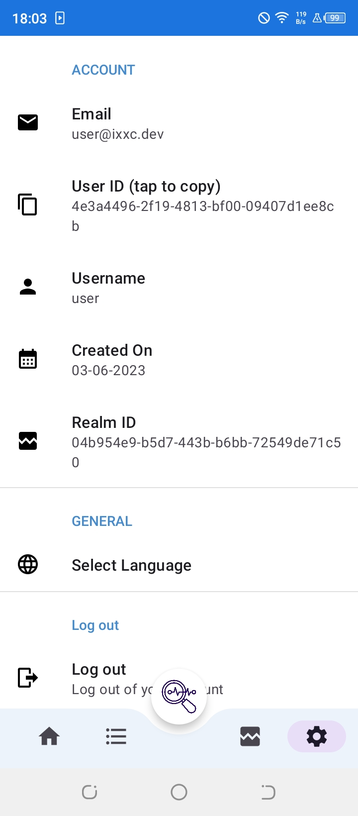
UI/UX

Slide 13
03
Tính năng ứng dụng
Các tính năng cốt lõi và tính năng thêm

Slide 14
Tính năng cốt lõi
Đăng nhập, Đăng ký, Đăng xuất, Lưu đăng nhập
Xem thông tin chi tiết của một asset bất kỳ
01
04
02
Hiển thị bản đồ và vị trí của asset
05
Vẽ biểu đồ theo chỉ số và mốc thời gian tùy chọn
03
Hiển thị danh sách các asset hiện có
06
Hiển thị thông tin chi tiết của người dùng

Slide 15
Tính năng cốt lõi
Đăng nhập, Đăng ký, Đăng xuất, Lưu đăng nhập
01

Slide 16
Tính năng cốt lõi
02
Hiển thị bản đồ và vị trí của asset

Slide 17
Tính năng cốt lõi
03
Hiển thị danh sách các asset hiện có

Slide 18
Tính năng cốt lõi
04
Xem thông tin chi tiết của một asset bất kỳ

Slide 19
Tính năng cốt lõi
05
Vẽ biểu đồ theo chỉ số và mốc thời gian tùy chọn

Slide 20
Tính năng cốt lõi
06
Hiển thị thông tin chi tiết của người dùng

Slide 21
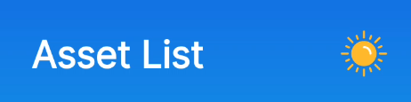
Tính năng thêm
Đổi icon theo ngày đêm
Script thông tin thời tiết
Tải dữ liệu về máy

Slide 22
Model máy học
Dự đoán thời tiết
Tính năng thêm
Sử dụng kiến trúc DNN, huấn luyện model trên tập dữ liệu được lấy từ “Default Weather”.
Sliding Window | 5 | 6 | 7 | 8
Temperature | 0.9255 | 0.7773 | 1.0807 | 0.6415
Humidity | 4.384 | 4.683 | 4.4804 | 4.546
Wind speed | 0.7293 | 0.7293 | 0.7096 | 0.6534
Note: Giá trị đo là RMSE

Slide 23



Cài đặt
Đổi ngôn ngữ
Tính năng thêm
Sử dụng Locale và SharedPreference để lưu giữ lựa chọn ngôn ngữ khi thay đổi

Slide 24
LIVE DEMO

